Slide 1

자료구조
과제 7
20173821 김가윤
김승태 교수님

Slide 2

(1) 지하철 빠른 길 찾기
실행 예
모든 역을 표시한다. (BFS 또는 DFS를 이용하여 표시한다.) : 역 이름이 표시되어야 출발역, 도착역 이름을 입력할 수 있음
출발역과 도착역을 입력한다.
출발역 : 사당
도착역 : 선정릉
경로와 거리를 표시한다.
사당 – 교대 – 선릉 – 선정릉 (5.5km)

Slide 3
1. (1) 해결방법 – 데이터 저장
typedef struct Subway {
char name[20]; // 정점 개수
int distance[MAX_VETICLES];
} Subway;
역의 이름과 거리 정보를 담은 구조체를 만든 뒤,
Subway info[MAX_VETICLES] 2차원 배열(인접 행렬)로 노선도 정보를 담았습니다.
Subway
역 이름
거리

Slide 4
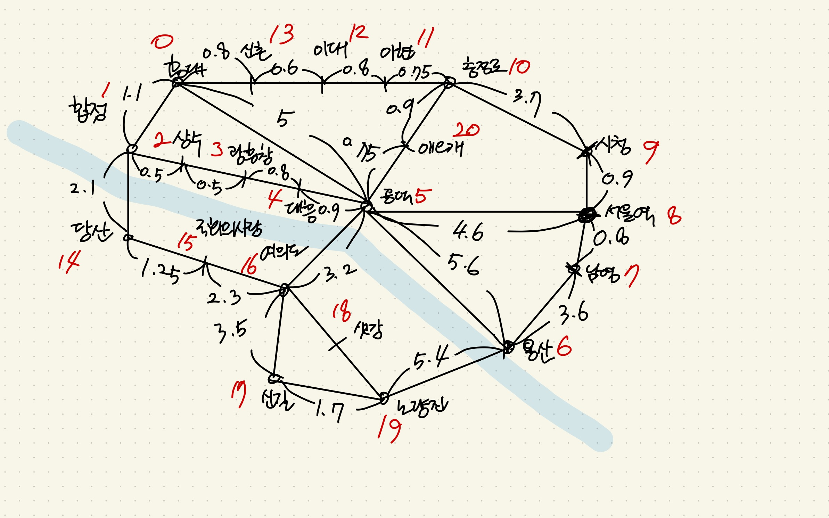
1. (1) 해결방법 – 데이터 저장

Slide 5
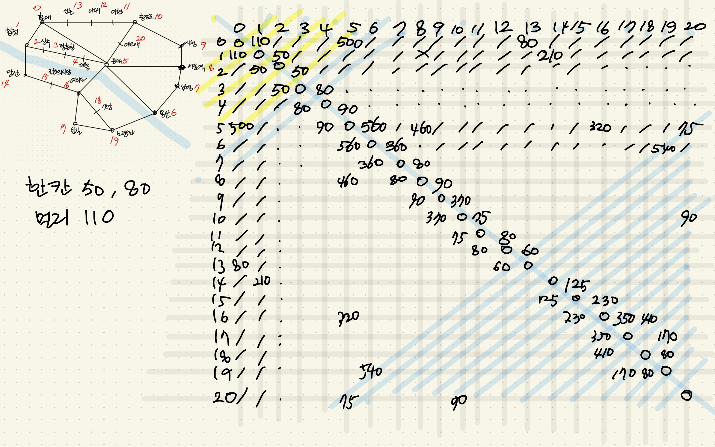
1. (1) 해결방법 – 데이터 저장

Slide 6
1. (1) 해결방법 – 역 이름 표시하기
void ShowStationsByDfs(int v)
첫번째 정점을 input하여 깊이 우선 탐색으로 모든 역 이름을 표시합니다.

Slide 7
1. (1) 해결방법 – 기능 구현하기
int FindStationNum(char* station)
- 사용자가 입력한 역 이름을 넣으면 정점 번호를 찾아주는 함수이며, 최단거리를 계산하는 밑 함수를 사용하기 위해 만들었습니다.
void CalculateShortestPath(int start)
- 다익스트라의 알고리즘을 사용하여 최단 거리 경로를 계산하고, 이를 record 배열에 담았습니다.

Slide 8
1. (1) 해결방법 – 결과 출력
void PrintHowtoGo(int start, int end)
입력 받은 출발역과 도착역을 중심으로 record 배열에 있는 결과 값을 출력합니다.
void PrinttheDistance(int start, int end)
- 거리를 출력합니다.

Slide 9
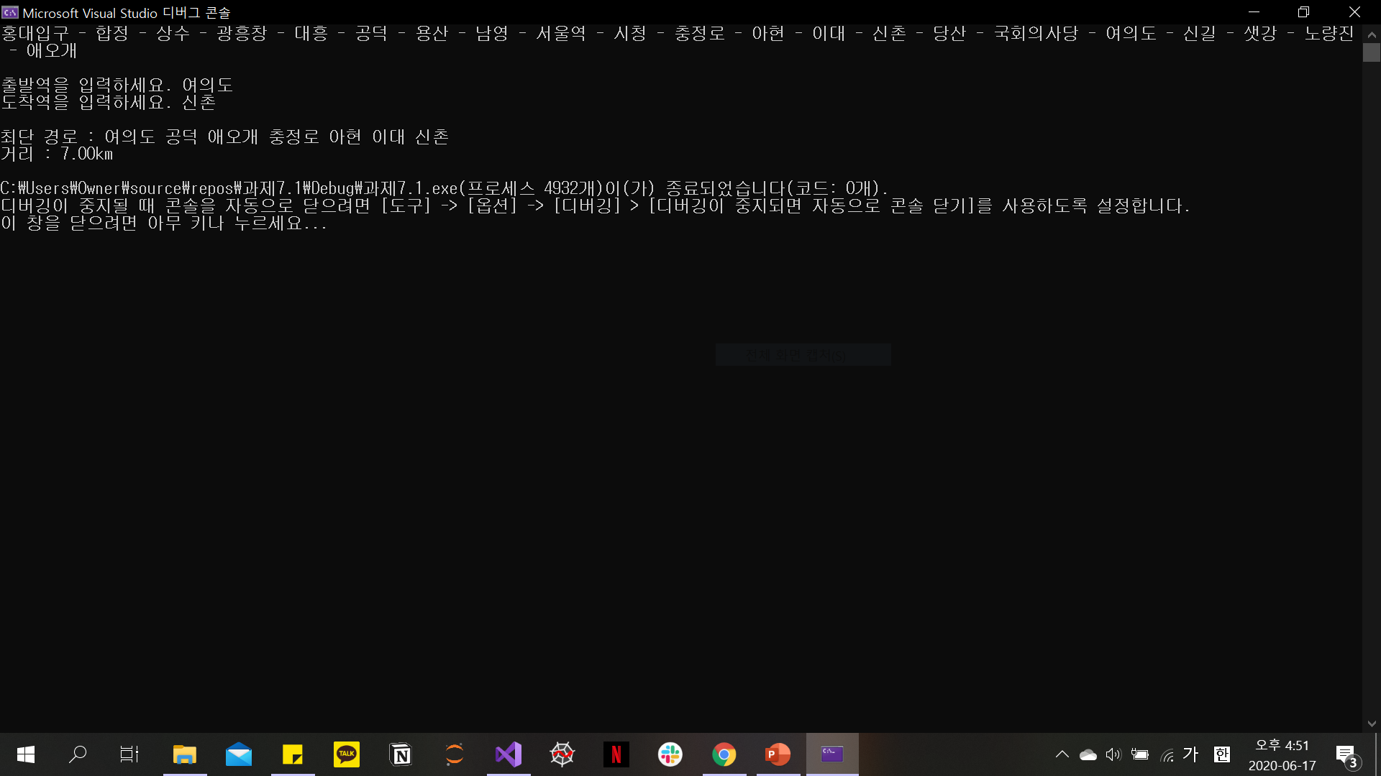
1. (2) 결과 캡처

Slide 10
(2) 사전 해싱
단어 파일이 제공된다.
단어 파일은 단어와 뜻으로 이루어져 있다.
예) apple : n. 사과
단어 파일은 정렬되어 있지 않다. 단어 파일을 가져와 배열에 담아둔다.
단어는 7글자 이상으로 구성되었다. 동일한 단어는 들어있지 않다.
단어 사전의 단어를 찾을 때에는 해싱을 이용한다.
해싱 함수, 해싱 테이블의 크기 등은 본인이 결정한다.

Slide 11
2. (1) 해결방법 – 데이터 저장
typedef struct TestWord
{
char word[MAX_LENGTH];
} TestWord;
typedef struct Node
{
Dict dict;
struct Node* next;
} Node;
Node* HashTable[TABLE_SIZE];
100개 단어 테스트 출력을 위한 구조체 TestWord
Dict(단어, 뜻)을 저장한 구조체를 가지고 있으며, 충돌 방지를 위해 체이닝으로 해시 테이블에 넣기 위한 노드를 만들기 위해 다음 단어 주소를 가리키는 자기 참조 구조체를 만들었습니다.
HashTable을 생성했습니다.

Slide 12
2. (1) 해결방법 – 해싱 함수
int TransformWordtoNum(char* key)
문자로 된 키를 아스키코드 숫자로 변환합니다.
int HashFunction(char* key)
{
return TransformWordtoNum(key) % TABLE_SIZE;
}
- 숫자로 변환한 문자를 버킷 개수로 나누어 인덱스를 정합니다.

Slide 13
2. (1) 해결방법 – 해시 테이블
void MakeHashData(Dict dict, Node* node)
입력 데이터를 바탕으로 해싱 함수를 거친 데이터들이 해시 테이블에 각각 저장되는 함수입니다.
void* FindPrintHashData(char* word)
- 임의의 100개 단어를 선정해 해시 테이블을 돌면서 결과 값을 출력하고 비교 횟수를 알려줍니다.

Slide 14
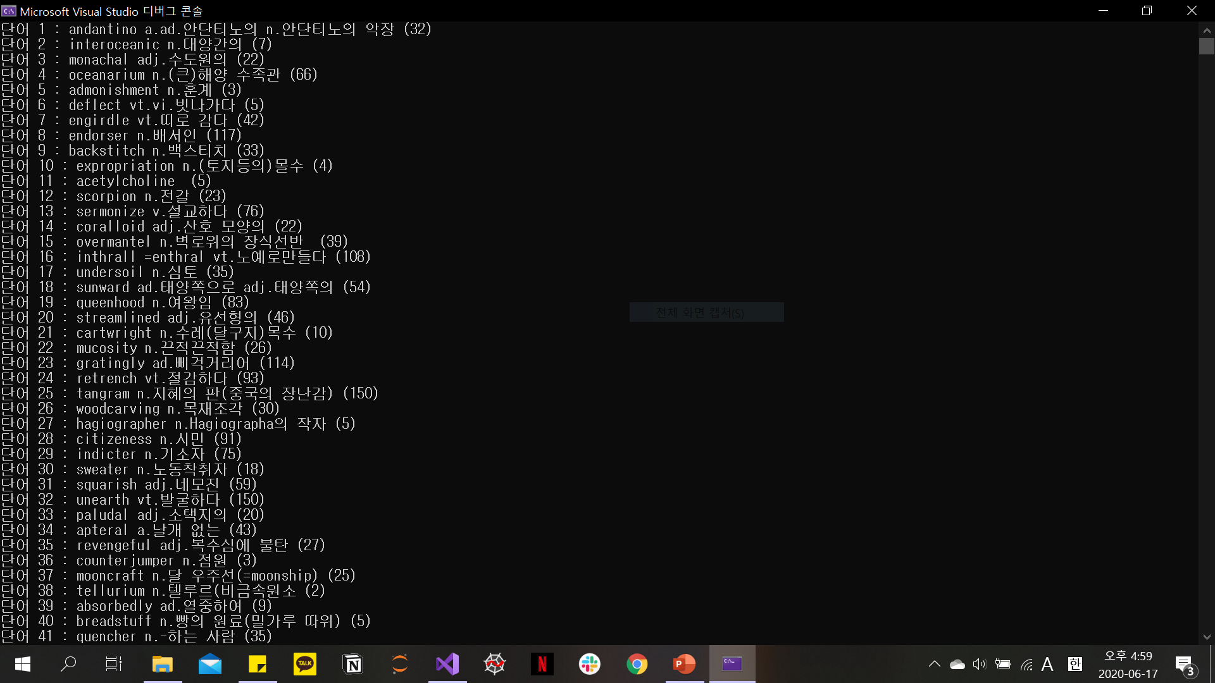
2. (2) 결과 캡처

Slide 15
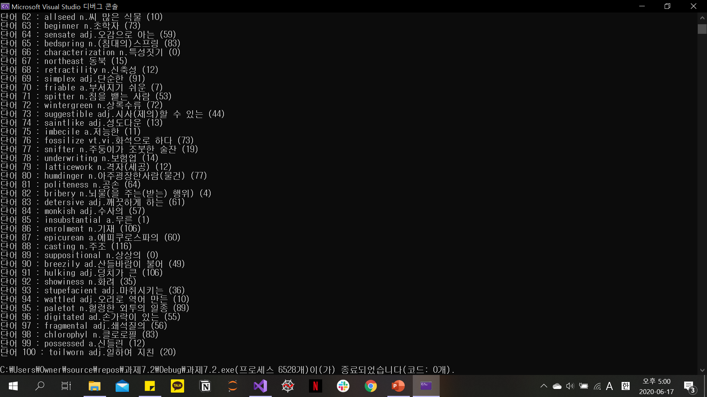
2. (2) 결과 캡처

Slide 16
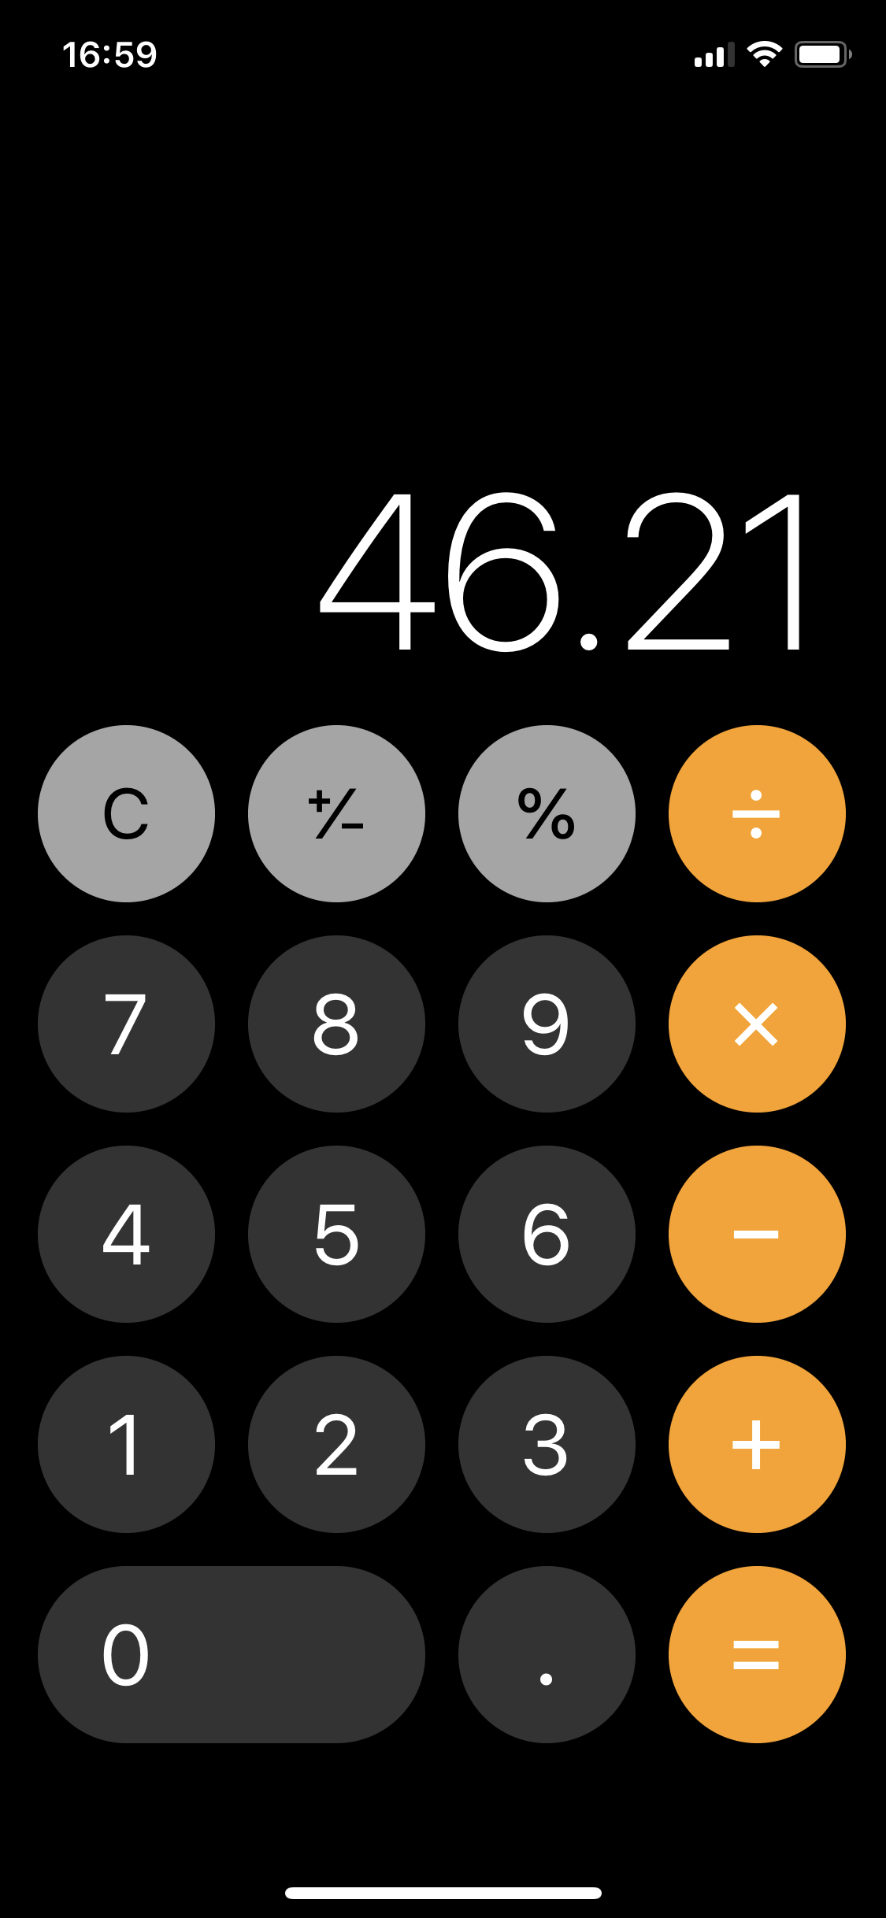
2. (3) 비교 횟수
100개의 단어들의 뜻을 출력하기 위해 해시 테이블에서 비교를 한 횟수의 평균은 약 46번으로, 버킷을 1999개로 선정했기 때문에 비교 횟수가 조금 많은 편이었습니다. 사전 검색의 용도가 더 확실하다면 해시테이블의 크기를 더 늘리거나, 해싱 함수를 변경하여 비교 횟수를 조절할 수 있을 것 같습니다.

